Slide 1


《基于MPI的埃拉托斯特尼筛法的并行化设计、实现与结果分析》
汇报人：吴斌文

Slide 2

选题介绍
01
INTRODUCTION OF SELECTED TOPICS
环境配置
02
ENVIRONMENT CONFIGURATION
实验流程
03
EXPERIMENTAL PROCEDURE
04
结果分析
ANALYSIS OF RESULTS
目 录
结论与改进思路
05
CONCLUSION AND IMPROVEMENT IDEAS
CONTENTS

Slide 3
选题介绍
01
INTRODUCTION OF SELECTED TOPICS

Slide 4

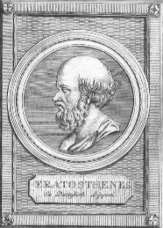
01 选题介绍
算法介绍—埃拉托斯特尼筛法
埃拉托斯特尼是一位古希腊数学家，他在寻找整数N以内的素数时，采用了一种与众不同的方法：先将2～N的各个数写在纸上：
在2的上面画一个圆圈，然后划去2的其他倍数；第一个既未画圈又没有被划去的数是3，将它画圈，再划去3的其他倍数；现在既未画圈又没有被划去的第一个数是5，将它画圈，并划去5的其他倍数……依此类推，一直到所有小于或等于Ｎ的各数都画了圈或划去为止。这时，画了圈的以及未划去的那些数正好就是小于Ｎ的素数。

Slide 5
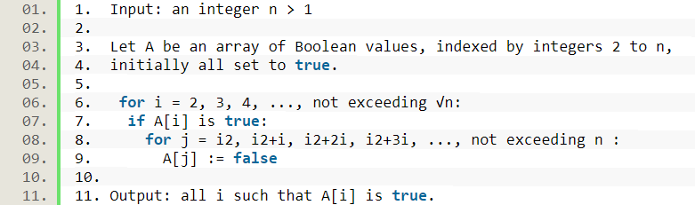
01 选题介绍
伪代码

Slide 6
环境配置
02
ENVIRONMENT CONFIGURATION

Slide 7
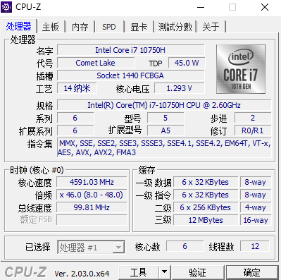
实验环境
02 环境配置
开发环境： Visual Studio 2019，MSMPI v10.0
MPI环境配置（本次实验为Windows环境）：
windows 下运行mpi首推微软的MSMPI，因为比较简单，下载地址为：https://docs.microsoft.com/en-us/message-passing-interface/microsoft-mpi，将两个安装包msmpisdk.msi和msmpisetup.exe分别下载然后安装完成后即可，下面是在VS2019中引入MSMPI的教程，参考地址如下：
https://blog.csdn.net/ZengGL24/article/details/108693795

Slide 8
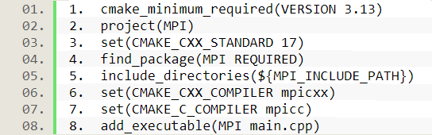
实验环境
02 环境配置
Linux下配置MPICH
①安装：
②CmakeLists.txt 下配置：

Slide 9
实验流程
03
EXPERIMENTAL PROCEDURE

Slide 10
03 实验流程
串行
MPI并行
去偶数优化
去广播优化
分块筛选，提高Cache命中率

Slide 11
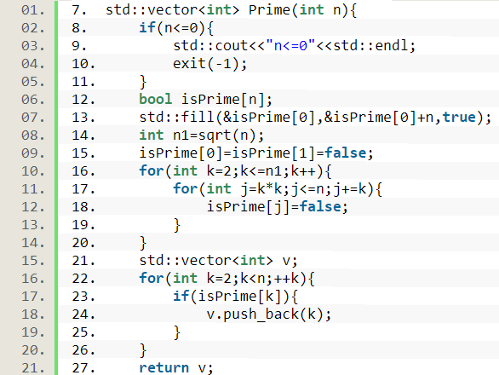
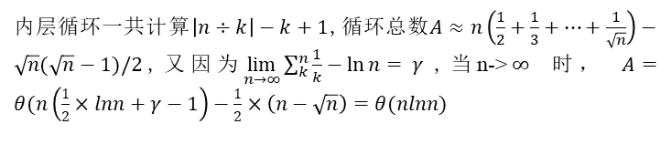
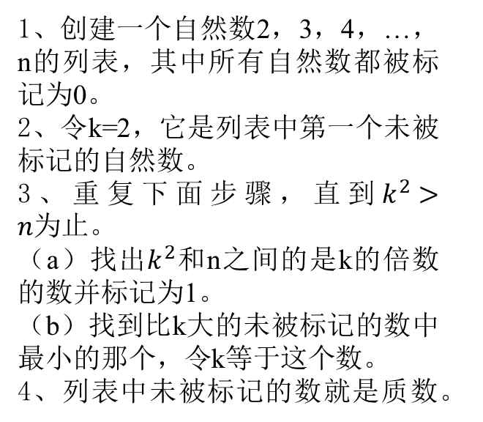
03 实验流程
串行算法
在开始前，让我们再回顾一下Eratosthenes筛法的步骤：
1、创建一个自然数2，3，4，…，n的列表，其中所有自然数都被标记为0。
2、令k=2，它是列表中第一个未被标记的自然数。
3、重复下面步骤，直到$k^{2}>n为止。$
（a）找出$k^{2}$和n之间的是k的倍数的数并标记为1。
（b）找到比k大的未被标记的数中最小的那个，令k等于这个数。
4、列表中未被标记的数就是质数。
时间复杂度 $O(nln n)$
内层循环一共计算$\left|n÷k\right|−k+1$,循环总数$A≈n\left(\frac{1}{2}+\frac{1}{3}+…+\frac{1}{\sqrt{n}}\right)−\sqrt{n}(\sqrt{n}−1)/2$,又因为$\lim_{n→∞}{\sum_{k}^{n}{\frac{1}{k}}−\ln{n= γ }}$,当n->$∞$ 时， $A=θ(n\left(\frac{1}{2}×lnn+γ−1\right)−\frac{1}{2}×\left(n−\sqrt{n}\right)=θ(nlnn)$

Slide 12
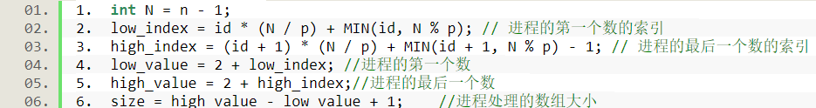
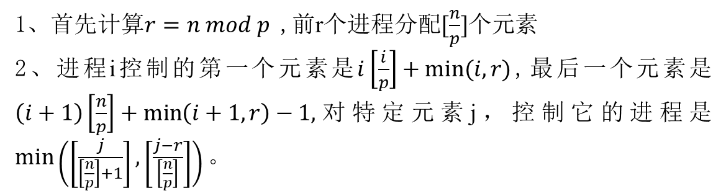
优化思路
03 实验流程
MPI并行
1、首先计算$r=n mod p$ ,前r个进程分配$[\frac{n}{p}]$个元素
2、进程i控制的第一个元素是$i\left[\frac{i}{p}\right]+min⁡(i,r)$,最后一个元素是$\left(i+1\right)\left[\frac{n}{p}\right]+\min\left(i+1,r\right)−1,$对特定元素j，控制它的进程是$\min\left(\left[\frac{j}{\left[\frac{n}{p}\right]+1}\right],\left[\frac{j−r}{\left[\frac{n}{p}\right]}\right]\right)。$
Notes:
下面使用 MPI 并行计算加快这一算法，将数组分为 p 个连续的块，每
个块的大小基本相等，为了平衡负载，要给每个进程分配 [ 𝑛 /𝑝 ] 个元素

Slide 13
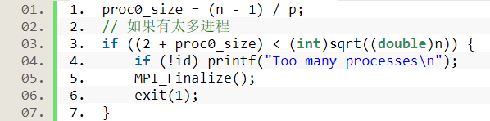
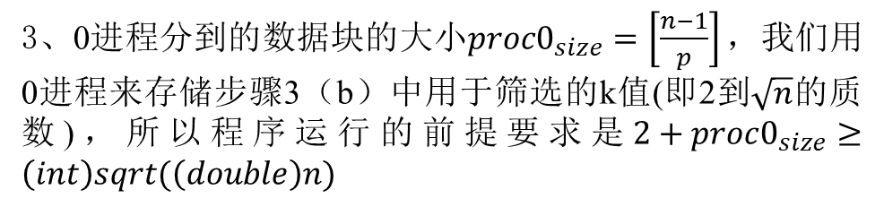
优化思路
03 实验流程
MPI并行
3、0进程分到的数据块的大小$proc0_{size}=\left[\frac{n−1}{p}\right]，$我们用0进程来存储步骤3（b）中用于筛选的k值(即2到$\sqrt{n}$的质数)，所以程序运行的前提要求是$2+proc0_{size}≥\left(int\right)sqrt(\left(double\right)n)$

Slide 14
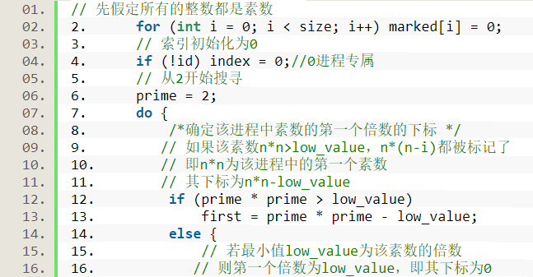
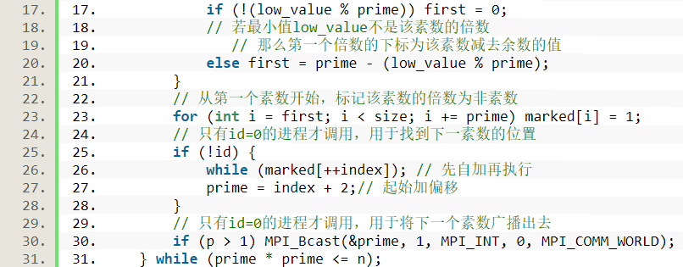
优化思路
03 实验流程
MPI并行
4、对每个进程都提供一个marked[size]这样的数组，prime保存当前用于筛选的质数，first表示进程id中第一个要求被筛掉的数对应的marked数组的下标。index用于步骤3（b）中找到的比prime大的未被标记的数中最小的那个数，index为0进程专属。核心部分的程序为：
其中MPI_Bcast(&buffer,count,datatype,root,comm)表示标号为root的进程发送相同的消息给通信域comm中所有的进程，消息的内容为三元组：&buffer,count,datatype。

Slide 15
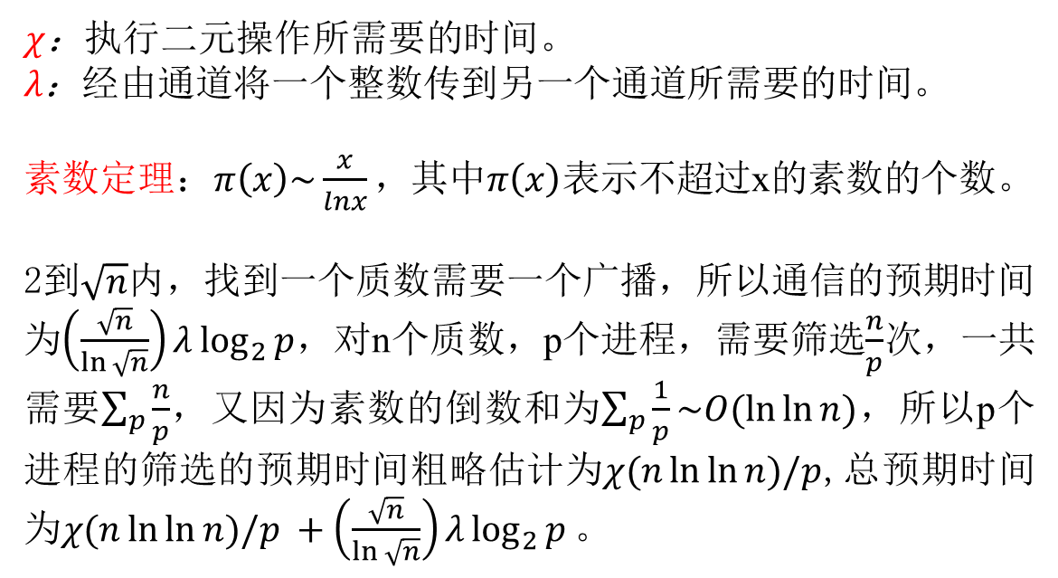
时间复杂度
03 实验流程
MPI并行
$χ$：执行二元操作所需要的时间。
$λ$：经由通道将一个整数传到另一个通道所需要的时间。
素数定理：$π\left(x\right)\sim \frac{x}{lnx}，$其中$π\left(x\right)$表示不超过x的素数的个数。
2到$\sqrt{n}$内，找到一个质数需要一个广播，所以通信的预期时间为$\left(\frac{\sqrt{n}}{\ln{\sqrt{n}}}\right)λ\log_{2}{p}$，对n个质数，p个进程，需要筛选$\frac{n}{p}$次，一共需要$\sum_{p}{\frac{n}{p}}$，又因为素数的倒数和为$\sum_{p}{\frac{1}{p}\sim O(\ln{\ln{n})}}$，所以p个进程的筛选的预期时间粗略估计为$χ(n\ln{\ln{n}})/p$,总预期时间为$χ(n\ln{\ln{n}})/p +\left(\frac{\sqrt{n}}{\ln{\sqrt{n}}}\right)λ\log_{2}{p}。$

Slide 16
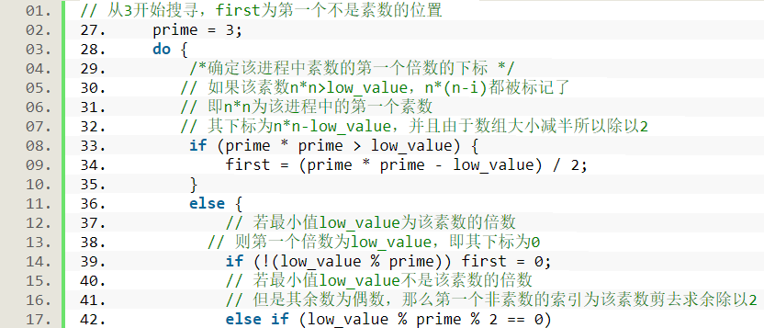
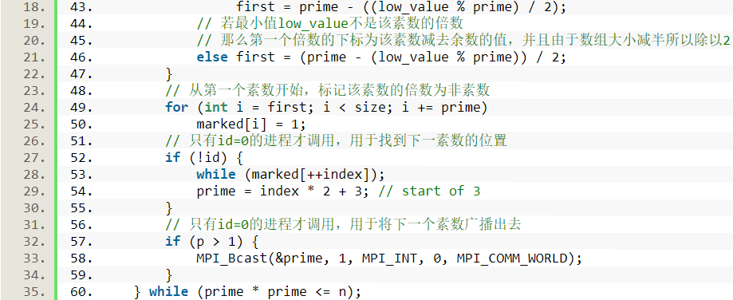
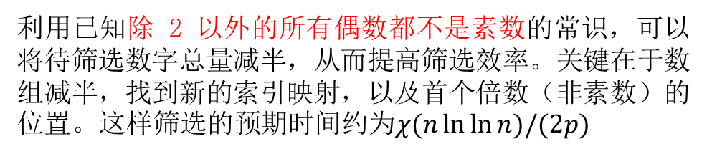
优化思路
03 实验流程
去偶数优化
利用已知除 2 以外的所有偶数都不是素数的常识，可以将待筛选数字总量减半，从而提高筛选效率。关键在于数组减半，找到新的索引映射，以及首个倍数（非素数）的位置。这样筛选的预期时间约为$χ(n\ln{\ln{n}})/(2p)$

Slide 17
优化思路
03 实验流程
去偶数优化
①当 prime = 3，考虑序列 15 17 19 21 23，则满足low_value % prime == 0，所以索引 0 即第一个数 15 就是 prime 的倍数，这个很好理解。
②当 prime = 3，考虑序列 3 5 7 9 11 13，则满足prime * prime > low_value，那么first = (prime * prime - low_value) / 2 即第一个非素数索引为 3 即值为 9，这个和前面的一样，主要是减去一个偏移，不难理解。
比较难以理解的是后面两个判断：
③当 prime = 3，考虑序列 17 19 21 23 25，则满足prime * prime <= low_value，并且满足low_value % prime % 2 == 0，那么first = prime - ((low_value % prime) / 2)，即第一个非素数的位置为 0，即值为15。
④当 prime = 3，考虑序列 11 13 15 17 19，则满足prime * prime <= low_value，并且满足low_value % prime % 2 != 0，那么 first = (prime - (low_value % prime)) / 2，即第一个非素数索引为 2，即值为 15。
⑤我理解了很久，我认为主要是由于每次遇到 prime 与 2 的公倍数的时候性质会发生改变，当 prime = 3，考虑原有序列 7 8 9 10 11 12 13 14 15 16 17，其中 12 为 2 和 3 的公倍数，排除除 12 以外的其他偶数，该序列为 7 9 11 12 13 15 17，再排除 3 的倍数，该序列为 7 11 12 13 17，问题的本质在于小于等于该数（7,11,13,17）最近的并且为 prime(3)和 2 的公倍数 A 是否为偶数。
⑥对于 11，17 而言，即满足条件 3，A 为 9，15 为奇数，偏差 bias（求余）为 2，所以可以更进一步判断 bias 是否为偶数，由于其下一个 prime 倍数的位置只能取 [0, prime - 1]，故而 prime 下一个倍数所在的位置为 prime - bias / 2。
⑦对于 7，13 而言，即满足条件 4，A 为 6，12 为偶数，偏差 bias（求余）为 1，同样由于其下一个 prime 倍数的位置只能取 [0, prime - 1]，故而 prime 下一个倍数所在的位置为 (prime - bias) / 2。

Slide 18
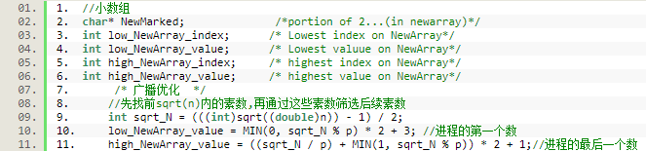
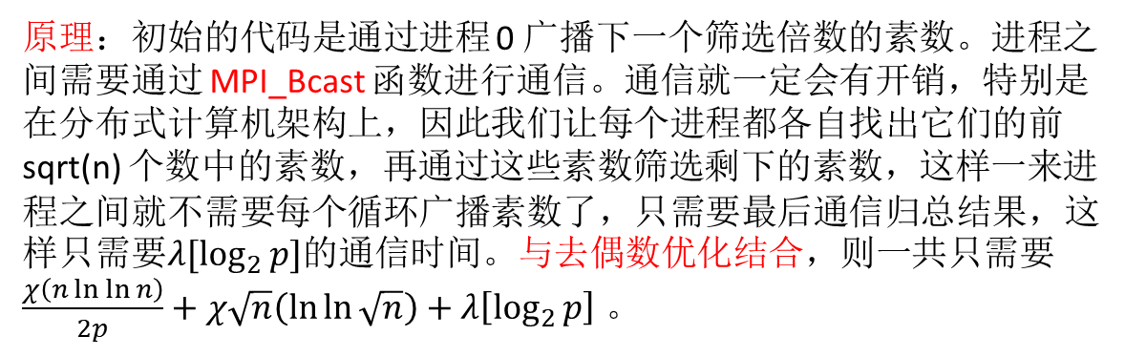
优化思路
03 实验流程
去广播优化
原理：初始的代码是通过进程 0 广播下一个筛选倍数的素数。进程之间需要通过 MPI_Bcast 函数进行通信。通信就一定会有开销，特别是在分布式计算机架构上，因此我们让每个进程都各自找出它们的前 sqrt(n) 个数中的素数，再通过这些素数筛选剩下的素数，这样一来进程之间就不需要每个循环广播素数了，只需要最后通信归总结果，这样只需要$λ[\log_{2}{p}]$的通信时间。与去偶数优化结合，则一共只需要$\frac{χ\left(n\ln{\ln{n}}\right)}{2p}+χ\sqrt{n}\left(\ln{\ln{\sqrt{n}}}\right)+λ\left[\log_{2}{p}\right]$ 。

Slide 19
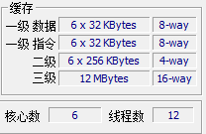
优化思路
03 实验流程
Cache优化
对于此方法有两个优化思路，第一个是基于 cache_linesize 的优化，另外一个是基于 cache_size 的优化。对于windows，在任务管理器的性能中能看到相关信息，也可以通过软件CPU-Z来查看。

Slide 20
优化思路
03 实验流程
Cache优化
对于大规模的数组来说cache_line 的优化效果并不是很明显，所以下面先只针对 cache 做优化，本优化方法需每个进程都各计算出前 sqrt(n) 个数中的素数，(对应去广播优化)。
由于从 cache 读取的速度远高于从内存中处理，所以 cache_size 优化的思路在于每次处理 cache 大小的数组，之前我们已经将 n 内分成大小约为 n/p 的块给每个进程处理，然后再在每个进程中将 n/p 大小块按照 cache_size 进行分块，在此之前我们需要对 cache 的大小从 byte 转化为 int，64 位系统即除以 8，以前图 windows 为例，L1，L2，L3 缓存分别可以存 48KB，0.1875MB，1.5MB 个 int，
而单机（注意是单机，如果是分布式计算机理论上可以占满所有的 cache）中每个进程又将划分其中的 cache，如果对于 L3 而言如果分配 2 个进程则每个进程能够得到 0.75 MB 个 int 进程处理，而实际中由于计算机中有其他进程也会使用 cache，所以在实际中这个数还要小。另外根据测试的时候 n 大小进行选择 cache 的级别，比如我测试的是亿级的数据，远超过 cache 的大小，所以直接对 L3 级别的 cache 进行分块，当然选择 L3 并不一定是最优策略，需要多次实证才能知道。关键在于进程内分块。

Slide 21
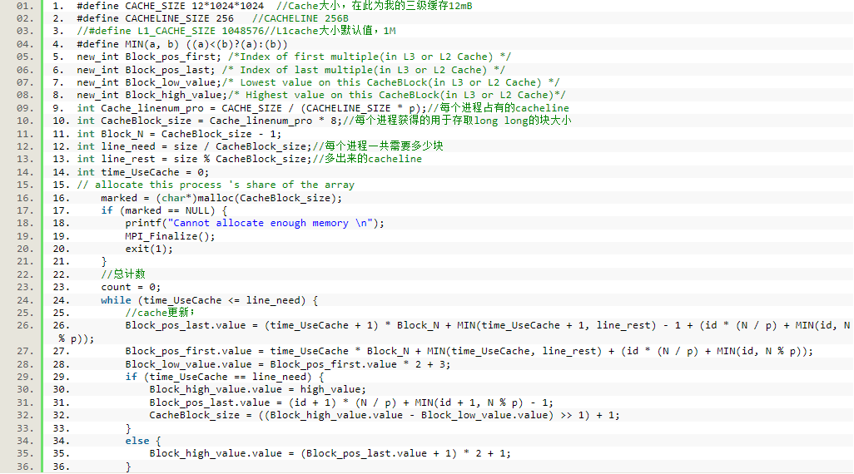
核心代码
03 实验流程
Cache优化

Slide 22
结果分析
04
ANALYSIS OF RESULTS

Slide 23
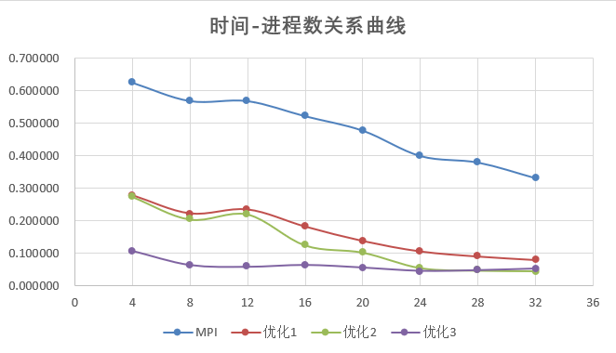
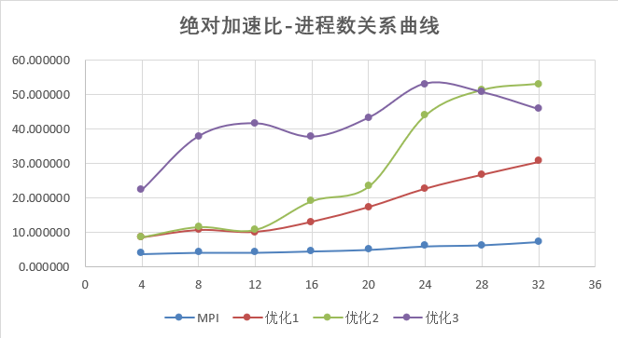
实验组一(1,0000,0000)
04 结果分析
可以发现通过优化1去除偶数，在进程数较少时，加速比表现为原始版本的两倍左右，在进程数大于12时，加速比继续稳定增长。
而通过优化2去除广播通信在进程数较少时优化效果不明显，但在进程较多的时候优化效果明显。
通过Cache优化对加速比提升明显，但在进程数不断增加时，加速比增长不够稳定，甚至出现了进程数增加，加速比下降的情况。
横向对比可以看出通过优化一去掉偶数可以使待处理数组减半，故而时间减少一半左右；通过优化二去掉通信在单机上进程数量较少的时候优化效果不明显，随着进程数量增加，优化效果有所提升；通过优化三增加cache命中率可以显著提升优化效果
Notes:
当S_{p}=p时，S_{p}便可以称为“线性加速比”，即当某一并行算法的加速比为理想加速比时，若将处理器数量加倍，执行速度也会加倍，但是在规模1,0000,0000的情况下除了Cache优化和去广播优化，其他两种优化并没有表现这种趋势，初步分析认为可能是i/o占据了程序的一部分。
不难看出，在原始MPI和优化1中，上述三种加速比情况均未出现；而在优化2（去广播优化）中，在12-16进程阶段出现了线性加速比，在20-24进程阶段出现了超线性加速比，而在8-12进程阶段出现了病态加速比；在优化3（Cache优化）中，在4-8、20-24进程阶段出现了线性加速比，而在12-16、24-32进程阶段出现了病态加速比。
对于超线性加速比的情况，通过维基百科得知，超线性加速比有几种可能的成因，如现代计算机的存储层次不同所带来的“高速缓存效应”；具体来说，较之顺序计算，在并行计算中，不仅参与计算的处理器数量更多，不同处理器的高速缓存也集合使用。而有鉴于此，集合的缓存便足以提供计算所需的存储量，算法执行时便不必使用速度较慢的内存，因而存储器读些时间便能大幅降低，这便对实际计算产生了额外的加速效果。

Slide 24
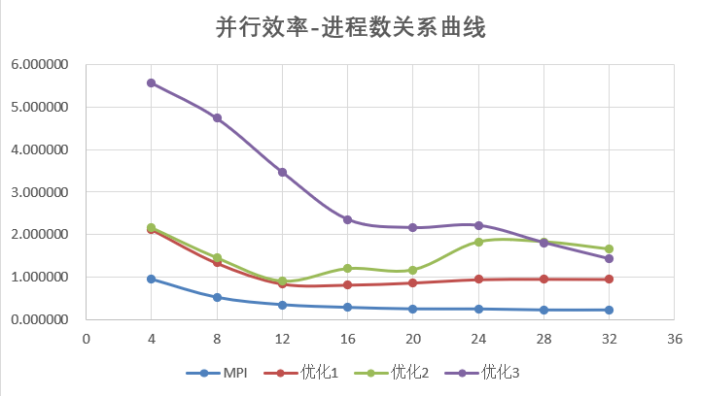
实验组一(1,0000,0000)
04 结果分析
可以看到在没有使用Cache优化的时候，并行效率一般介于0-2之间，通过Cache优化在进程数较少时，并行效率提升明显，但随着进程数的增加，并行效率呈现急速下降并趋于平缓。

Slide 25
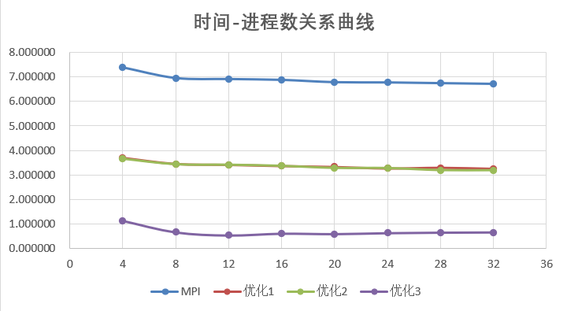
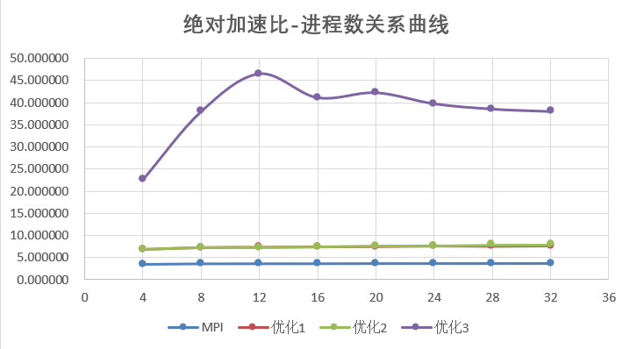
实验组二(10,0000,0000)
04 结果分析
为了减少i/o占比，让计算占据程序更大的部分，我们将规模增加为10,0000,0000
除优化2以外，其他优化方案均有明显的提升效果，但随着进程数的增加，各优化方案提升都不明显。
在10,0000,0000数量级下，去除偶数优化对原始MPI小有提升，而去广播优化则几乎没有明显效果，前三种优化方案在进程数增加时，加速比增长都不明显。对比下，Cache优化在前12核加速比按照处理器核数线性增加，而后续则出现波动，并不在呈现线性趋势，因为处理器有限不能同时处理多个任务，这与之前查看windows系统CPU配置的6核12处理器相符。

Slide 26
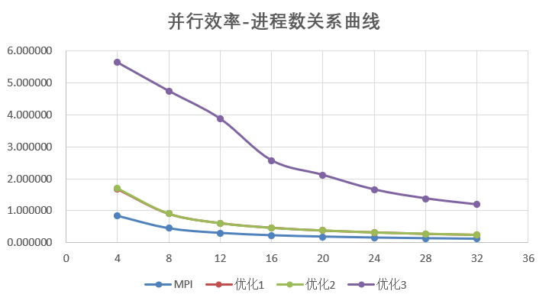
实验组二(10,0000,0000)
04 结果分析
可以看到在没有使用Cache优化的时候，并行效率一般介于0-2之间，通过Cache优化在进程数较少时，并行效率提升明显，但随着进程数的增加，并行效率呈现下降趋势。

Slide 27
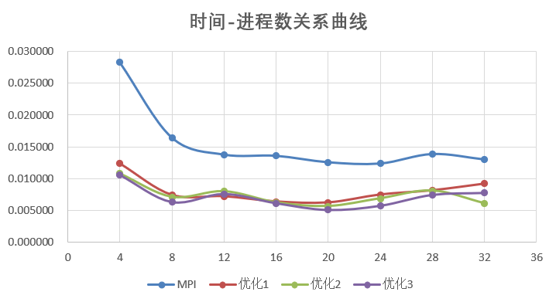
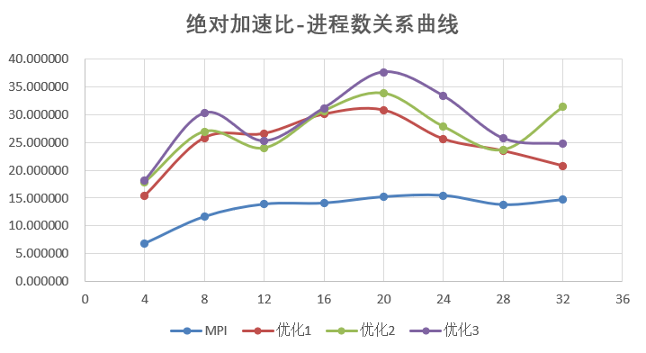
实验组三(10,000,000)
04 结果分析
在数量级较小时，优化1、优化2、优化3相较于原始MPI都有明显的提升，但之间相差不大，并随着进程数的增加，绝对加速比呈现波动趋势。同时，主要的优化提升都是优化1（去偶数优化）所致，优化2、3的效果不明显。
可以看到在规模较少的时候优化1和2对原始MPI的提升效果都不明显，同时Cache优化的效果也不及数量级大的情况。

Slide 28
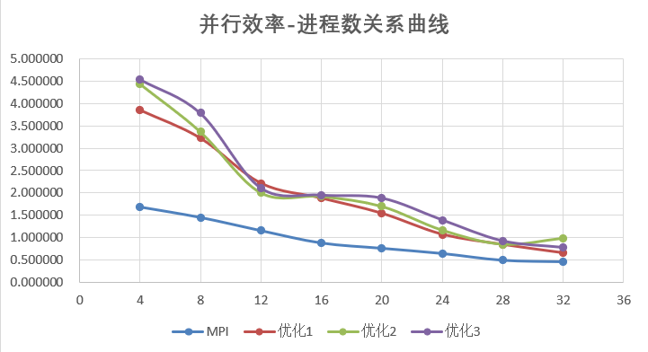
实验组三(10,000,000)
04 结果分析
分析情况与绝对加速比分析一致。我认为导致的原因之一是数量级小，i/o占程序的比重比计算大，另一个原因可能是Cache分块太大导致的，本次实习采用的均为12MB，即12*1024*1024，默认使用的是L3的cache。因此考虑将分块减小，再分析一下结果。

Slide 29
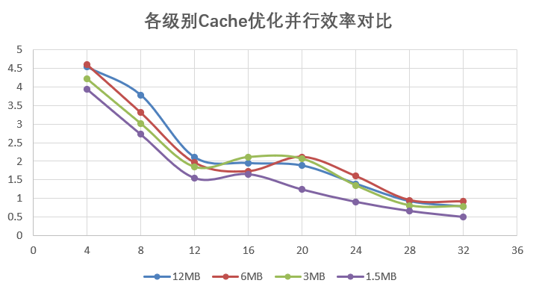
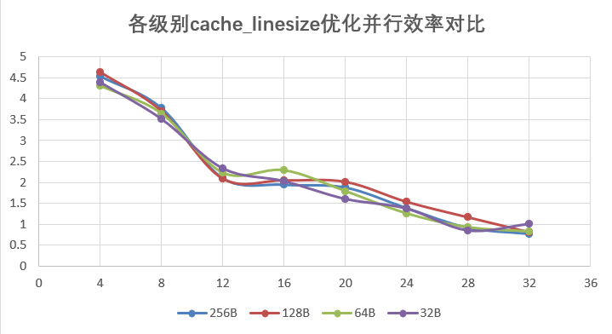
实验组三(10,000,000)
04 结果分析
但是从结果上看，对Cache分块大小减小得到的并行效率并没有明显的改变。因此，我们继续在Cache分块大小为12MB不变的情况下，改变cache_linesize的大小进行实验
从结果上看，在不同的cache_linesize大小下并行效率并没有呈现明显的差别，说明应该也不是cache_linesize的大小导致的。因此可以推测是由i/o占比增大导致。

Slide 30
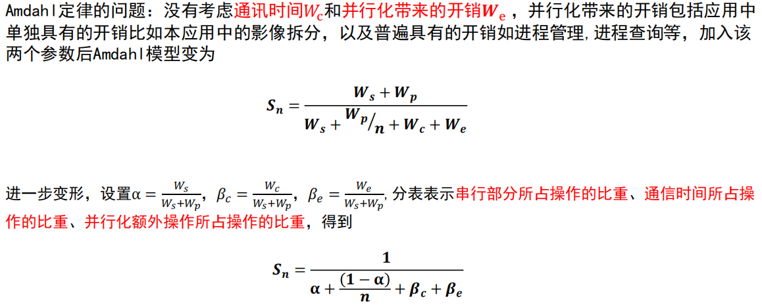
阿达姆定律评估
04 结果分析

Slide 31
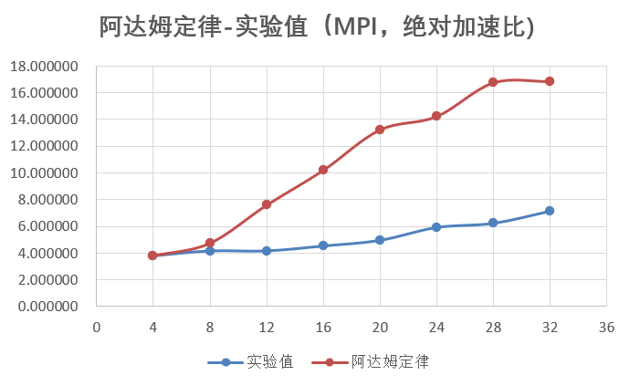
阿达姆定律评估
04 结果分析
若通讯时间和额外开销为0，则计算结果如下
Notes:
由此可见，随着核数的增加，通讯时间和额外开销的影响也越来越大

Slide 32
结论与改进思路
05
CONCLUSION AND IMPROVEMENT IDEAS

Slide 33
结论
05 结论与改进思路
(1).去偶数优化其实只是数量上线性地减少了问题规模（接近一半），通信和广播模式没有改变，所有优化效果是线性，接近2倍，并行效率也相似；
(2).核心数少时广播代价并不大，随着核心数增加广播代价增大，所以在核心数很大时去广播优化就明显优于去偶数。
(3).显然存在计算代价、通信代价（或者广播代价、计算代价、通信代价），而通信（通信和广播）会随着核心数增加增大，所以Cache优化和去广播优化在加速计算时，如果通信代价过大，计算加速带来的收益就下降，加速比曲线存在峰值；而通信代价与直接计算代价的相对比例在不同问题规模不同，使不同问题规模下最大加速比对应核心数不同；
(4).通信代价存在，导致并行效率随核心数增大而下降；
(5).问题规模溢出本人计算机性能，出现大规模加速比下降，反阿姆达尔效应。
(6).从相对加速比上不难得出，在进程数较少时，各数据级情况的程序均呈现良好的可扩展性，而在进程数较大时，更大数据级情况的程序的可扩展性会更好。

Slide 34
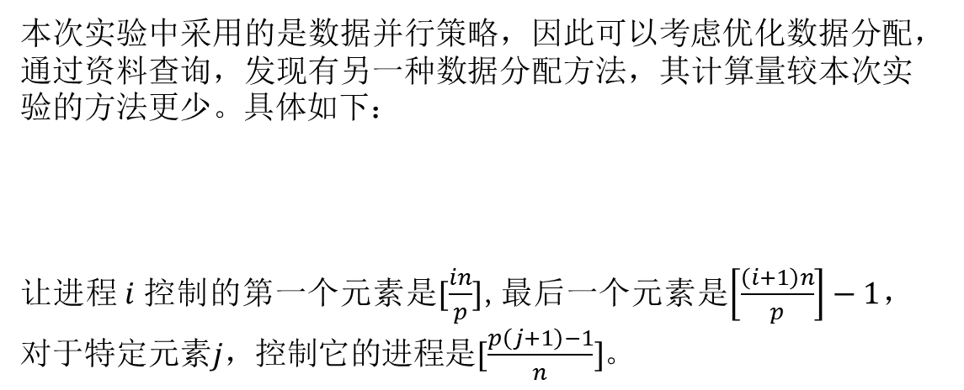
改进思路1-并行策略
05 结论与改进思路
本次实验中采用的是数据并行策略，因此可以考虑优化数据分配，通过资料查询，发现有另一种数据分配方法，其计算量较本次实验的方法更少。具体如下：
让进程$i$控制的第一个元素是$[\frac{in}{p}]$,最后一个元素是$\left[\frac{\left(i+1\right)n}{p}\right]−1$，对于特定元素$j$，控制它的进程是$[\frac{p\left(j+1\right)−1}{n}]$。

Slide 35
改进思路2-负载均衡
05 结论与改进思路
负载均衡是通过调整计算在各个处理器上的分配，以充分发挥系统内处理器的计算能力，通常意味着各个处理器近似同时结束计算。负载均衡法分为两种，分别是静态负载均衡和动态负载均衡：
·静态负载均衡：指在程序运行前，开发人员已经将计算任务分割为多个部分并保证能够均匀地把各个部分计算分配给控制流运行
·动态负载均衡：指在程序运行过程中，重新调整任务的分布以达到负载均衡的目的
本次实验使用的是静态负载均衡，只在计算执行前进行了一次分配，因此可以考虑使用动态负载均衡优化程序。

Slide 36
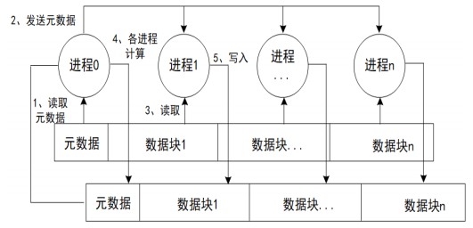
改进思路3-并行I/O
05 结论与改进思路
数据的串行I/O方式严重限制了并行计算性能的提升，这在我们的实验中也有体现。
解决方案：可以考虑使用I/O异步并行手段，即同时开展多个I/O操作(也被称为overlapped I/O)。I/O并行的美妙之处在于其伸缩性，在多核的环境下，如果可以充分利用计算资源，则通常会获得2倍甚至8倍的性能提高。

Slide 37

改进思路4-通信
05 结论与改进思路
在本次实习的优化2（去广播优化）中，我们采用的是通过使用串行算法先求出一部分质数，然后最后再通信归总结果，这种做法避免了过多的广播通信，从结果上看，确实也是有效的。然而基于Eratosthenes算法本身的特点，我们实习中采用了MPI_Barrier(MPI_Comm comm）函数：
这个函数就像一道障碍，在操作中，通信子comm中的所有进程相互同步，即它们相互等待，直到所有的进程都执行了它们各自的MPI_Barrier函数，然后再各自接着开始执行后续的代码，这么做是为了保证控制执行的顺序，但一定程度上降低了程序的效能。因此是否可以考虑使用异步通信方案，并采用诸如“树型结构通信”来进一步减小通信的开支，从而达到更佳的优化结果，这也是一个可以值得尝试的方向。

Slide 38
Thanks
汇报人：吴斌文

